Slide 1
Postavenie pracovníkov VZ a ich odmeňovanie
Seminár VZ v SR a HS v ČR
Daniela Pochybová
Jún 2024 Bratislava

Slide 2
Štátni zamestnanci a vo verejnom záujme
Zákon č. 552 a 553/2003 Z.z. o pracovníkoch vo verejnom záujme
Zákon č. 55/2017 Z.z. o štátnej službe
Regionálny hygienik
Epidemiológia
Hygiena detí a mládeže
Preventívne pracovné lekárstvo a toxikológia
Hygiena výživy
Hygiena životného prostredia a zdravia
Radiačná ochrana
Osobný úrad
Podpora zdravia a výchova ku zdraviu
Laboratórne činnosti
Administratívne činnosti
Obslužné činnosti

Slide 3
Porovnanie
Štátni zamestnanci
Pracovníci vo verejnom záujme
V súčasnosti – 1 231 pracovníkov
Zdravotnícki pracovníci – lekár, verejný zdravotník, iný zdravotnícky pracovník
Štátni zamestnanci – referent (odborný, hlavný), radca (samostatný, odborný, hlavný, štátny, hlavný štátny, generálny)
V súčasnosti 949 pracovníkov
Zdravotnícki pracovníci – lekár, laboratórny diagnostik, laborant, sestra, sanitár...
Nezdravotnícki pracovníci – ekonomického zamerania, právnického vzdelania,
Vodiči, upratovačky, údržbári...

Slide 4
Zákon č. 553/2003 Z. z.
o odmeňovaní niektorých zamestnancov pri výkone práce vo verejnom záujme
Zatiaľ posledná(rozsiahla) novela zákona bola od 01. 01. 2019.
Novela priniesla zásadné zmeny, ale nie pre každého priaznivo.
Ako vždy, limitujúce boli finančné zdroje, a s týmto odôvodnením celý rad nami požadovaných pozitívnych zmien v prospech zamestnancov nebol akceptovaný.
Za negatívne možno považovať to, že sa v zákone nedohodol valorizačný mechanizmus, aby pri raste minimálnej mzdy sa automaticky upravili stupnice platových taríf nad túto úroveň.

Slide 5
Zákon č. 553/2003 Z. z.
11 platových tried – platové stupne podľa praxe
hranica započítania praxe sa zvýšila nad 40 rokov, predtým to bolo nad 32 rokov
nepodarilo sa zachrániť „zdravotnícku tabuľku“
navýšenie tarifného platu zdravotníckeho pracovníka o 10 – 25 %
niektorých odborných pracovníkov o 5 %

Slide 6
Zákon č. 553/2003 Z. z.
Zamestnancovi patrí plat :
a) tarifný plat
b) príplatok za riadenie,
c) príplatok za zastupovanie,
d) osobný príplatok,
e) platová kompenzácia za sťažený výkon práce,
f) príplatok za zmennosť,
g) príplatok za výkon špecializovanej činnosti,
h) kreditový príplatok, 3 až 6 % z 1. PT 1. platového stupňa
ch) výkonnostný príplatok
i) príplatok za starostlivosť a vedenie služobného motorového vozidla, do výšky 13, resp. 20 Eur
j) príplatok za prácu v noci,
k) príplatok za prácu v sobotu alebo v nedeľu,
l) príplatok za prácu vo sviatok,
m) plat za prácu nadčas
n) odmena pri 50, 60 rokov veku do výšky funkčného platu
o) neaktívnu časť pracovnej pohotovosti
p) profesijný rozvoj

Slide 7
Zákon č. 553/2003 Z. z.
Funkčný plat – za funkčný plat sa nepovažuje, napr. príplatok za prácu v sobotu alebo v nedeľu, príplatok za prácu vo sviatok, plat za prácu nadčas ani odmena
podľa Zákonníka práce je priemerný zárobok, kde sa zohľadňujú všetky mzdové plnenia
Je to dôležité pre prípad poskytovania náhrady mzdy, napr. za čas dovolenky, pri poskytovaní pracovného voľna pri dôležitých osobných prekážkach v práci, pre výpočet výšky odchodného, odstupného a pod.

Slide 8
Zákon č. 553/2003 Z. z.
Okruh profesií, u ktorých sa nebude zohľadňovať dĺžka praxe v niektorých platových triedach, sa dohodne v KZ.
Zníženie alebo odobratie osobného príplatku zamestnancovi je možné len po prerokovaní s odborovou organizáciou.
Valorizácia platov – nie na úkor zníženia alebo odobratia osobných príplatkov
Katalóg pracovných činností NV SR č. 341/2004 Z. z.
01. Spoločné pracovné činnosti
21 zdravotníctvo

Slide 9
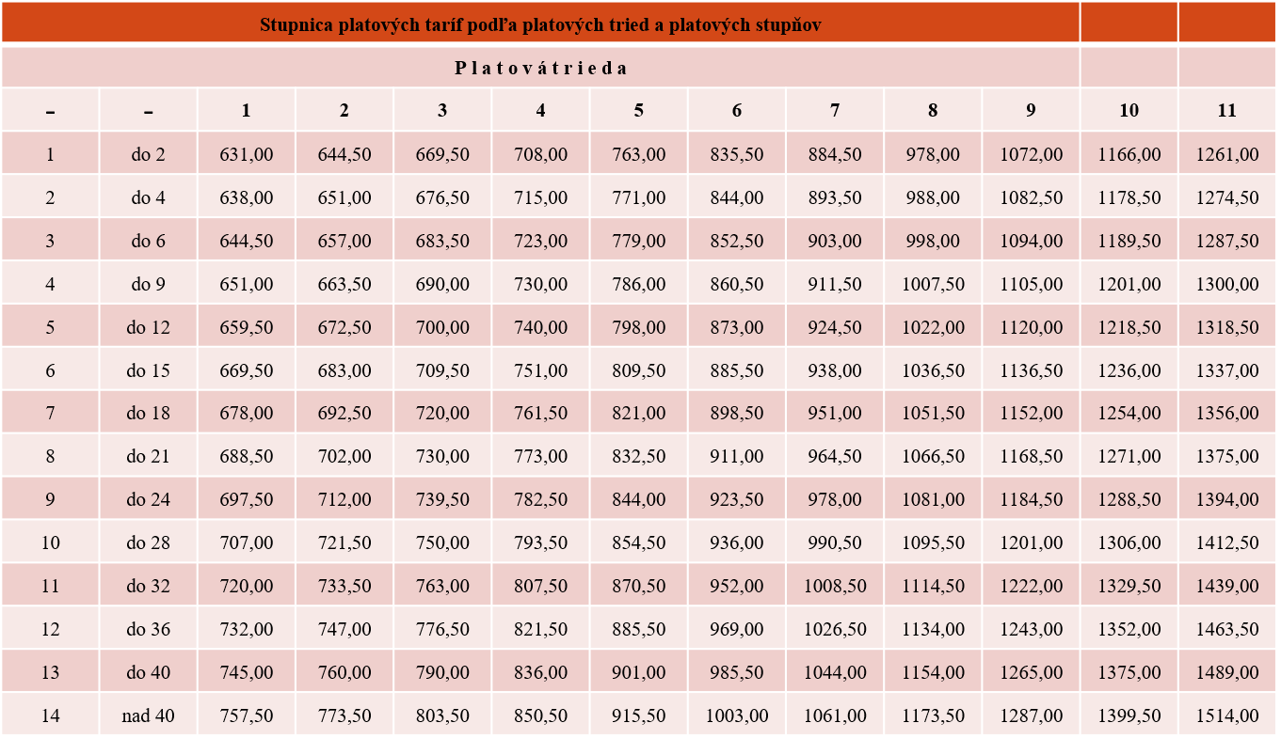
NV SR č. 296/2022 Z. z.

Slide 10
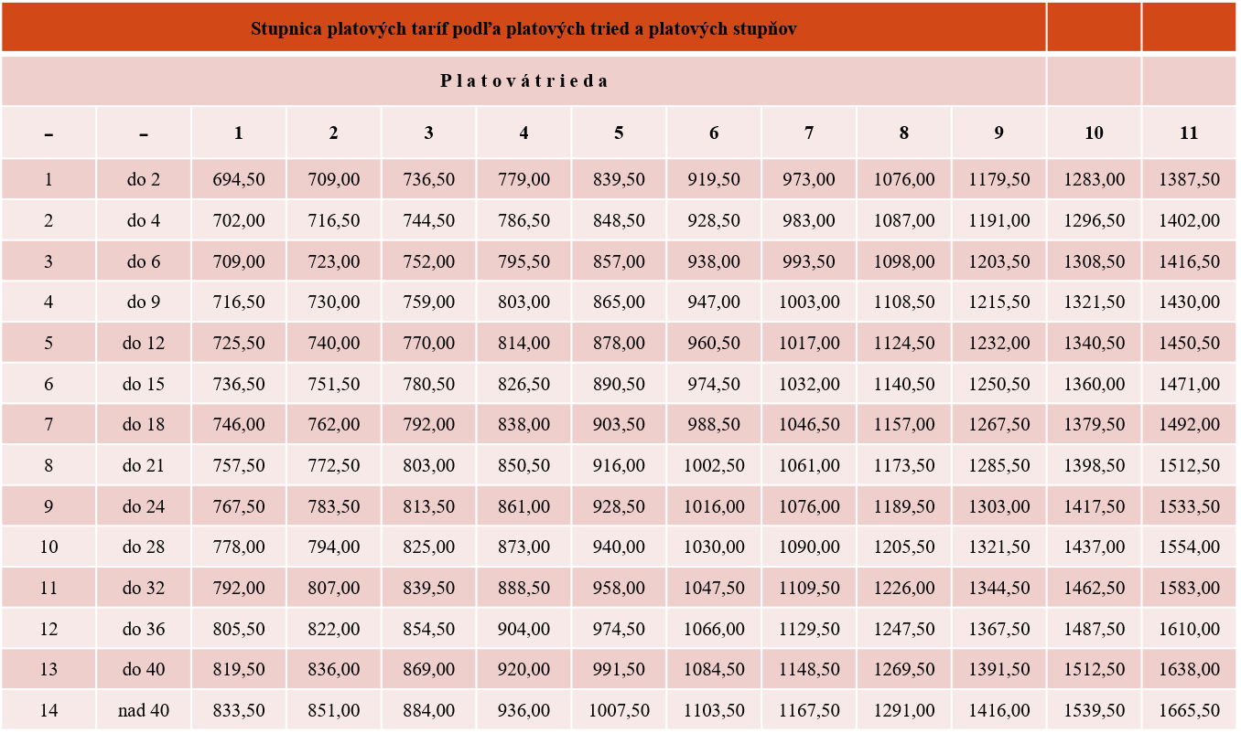
NV SR č. 296/2022 Z. z.

Slide 11
Valorizácia platov podľa KZ VS pre verejnú a štátnu službu
Zvýšenie stupníc platových taríf na základe KZVS za 5 rokov:
2014 o sumu 16 €, pedagogickí o 5 %;
2015 o 1,5 %, od VII. o 1 %, pedagogickí o 5 %;
2016 o 4 %;
2017 o 4 % + memorandum od IX. do XII. 2% odmeny
2018 o 4,8 % (memorandum už nie!)
COVID-19 – mimoriadna situácia
r. 2021- odmeny vo výške 100 Eur a 350 Eur
r. 2022 – od 01. 07. 2022 valorizácia 3 % + odmena 500 Eur
r. 2023 – od 01. 01. 2023 valorizácia 7 %, od 01. 09. 2023 valorizácia 10 %
Znovu sú platové triedy a stupne pod úrovňou minimálnej mzdy

Slide 12
Zákon č. 55/2017 Z. z.
O štátnej službe
každému štátnemu zamestnancovi plat, ktorý tvorí tarifný plat a niektoré ďalšie príplatky a odmena.
Je definovaný funkčný plat
Je 9 platových tried
1. PT – ÚSO + špecializácia
4. PT – Bc. VŠ II.
Zamestnanci sú v štátnozamestnaneckom pomere, štátnu službu vykonávajú v služobnom úrade

Slide 13
Platové tarify štátnych zamestnancov na obdobie od 01. 01. 2023
Platová trieda | Funkcia | Platová tarifa
1. | odborný referent | 640,50
2. | hlavný referent | 674,50
3. | radca | 786,50
4. | samostatný radca | 834,50
5. | odborný radca | 940,00
6. | hlavný radca | 1 006,50
7. | štátny radca | 1 143,00
8. | hlavný štátny radca | 1 299,00
9. | generálny štátny radca | 1 478,00

Slide 14
Platové tarify štátnych zamestnancov na obdobie od 01. 09. 2023
Platová trieda | Funkcia | Platová tarifa
1. | odborný referent | 705,00
2. | hlavný referent | 742,00
3. | radca | 865,50
4. | samostatný radca | 918,00
5. | odborný radca | 1 034,00
6. | hlavný radca | 1 107,50
7. | štátny radca | 1 257,50
8. | hlavný štátny radca | 1 429,00
9. | generálny štátny radca | 1 626,00

Slide 15
Príplatky – štátna služba
Za každý rok služobnej praxe navýšenie tarify o 1 %
Mentorský – počas adaptačného vzdelávania, 10 % tarify za 1 zamestnanca, 15 % tarify za 2 a viac zamestnancov
Vedenie motorového vozidla a starostlivosť – do výšky 13, resp. 20 Eur
Za zastupovanie – keď dlhšie ako 2 týždne
Nadčasové hodiny – najskôr náhradné voľno do 2 mesiacov, ak to nebolo umožnené, preplatenie nadčasov

Slide 16
Odstupné, odchodné
Štátna služba
Verejná služba
Odstupné
2 r. štát. pomer – 2 platy
2 r. – 5 r. štát. pomer – 3 platy
5 r. a viac štát. pomer – 4 platy
CHzP, PÚ – 10 platov
Odchodné – 1 plat
KZ VS – 1 plat navyše
Odstupné
2r. – 5r. prac. pomer – 1 plat
5r. – 10r. prac. pomer – 2 platy
10r. – 20r. prac. pomer – 3 platy
20 r. a viac prac. pomer – 4 platy
Odchodné – 1 plat
KZ VS – 1 plat navyše

Slide 17
Vzdelávanie
Zákonník práce – zamestnávateľ poskytne zdravotníckemu pracovníkovi na sústavné vzdelávanie 5 dní s náhradou platu
ZP je povinný sústavne sa vzdelávať - Hodnotenie sústavného vzdelávania vykonáva komora
Kritériom hodnotenia je dosiahnutie počtu kreditov za určité časové obdobie – 5 rokov
Štátni zamestnanci – funkcia = zdravotnícke povolanie
Služobným hodnotením sa hodnotia odborné vedomosti štátneho zamestnanca, jeho výkonnosť, schopnosti a kompetencie a prístup k osobnému rozvoju a prístup k vzdelávaniu.

Slide 18
Služobné hodnotenie
Koná sa 1 x ročne
Vynikajúce výsledky – 90 – 100 bodov
Veľmi dobré výsledky – 75 – 89 bodov
Štandardné výsledky – 50 – 74 bodov
Uspokojivé výsledky – 25 – 49 bodov
Neuspokojivé výsledky – menej ako 25 bodov
Pri 1. a 2. – nárok na jednorazovú odmenu
Vplyv na osobný príplatok

Slide 19
Verejné zdravotníctvo
Redukcia pracovných miest
Nedostatok personálu sa ukázal pri pandémii COVID-19
Neznalosť významu a pracovnej činnosti VZ
Mnohí politici považovali „hygienu“ za brzdu podnikania a obviňovali ich zo šikanovania
Problém získať kvalitných ľudí do systému
Ohodnotenie, pracovné podmienky, psychická pracovná záťaž, spoločenský status, ...
Odchod do zdravotníckych zariadení, pracovných zdravotných služieb

Slide 20
Ďakujem za pozornosť

